Slide 1
Whitebox Testing Dan Unit Test
Nama : Tati Muniroh
NIM : 201011402143
Kelas : 07TPLE008
Matkul : Testing QA & Perangkat Lunak ( UTS )

Slide 2
Pengertian Whitebox testing & Unit test
Whitebox testing dalam Python adalah metode pengujian yang fokus pada pemeriksaan struktur internal dari kode Python. Ini melibatkan pengujian unit dan integrasi untuk memastikan bahwa setiap komponen dalam kode berfungsi sebagaimana mestinya.
Unit test dalam Python adalah jenis pengujian perangkat lunak yang fokus pada pengujian unit terkecil dari kode Python, seperti fungsi atau metode, secara terpisah. Tujuannya adalah untuk memastikan bahwa setiap unit (fungsi atau metode) dalam kode berperilaku sesuai dengan yang diharapkan.

Slide 3
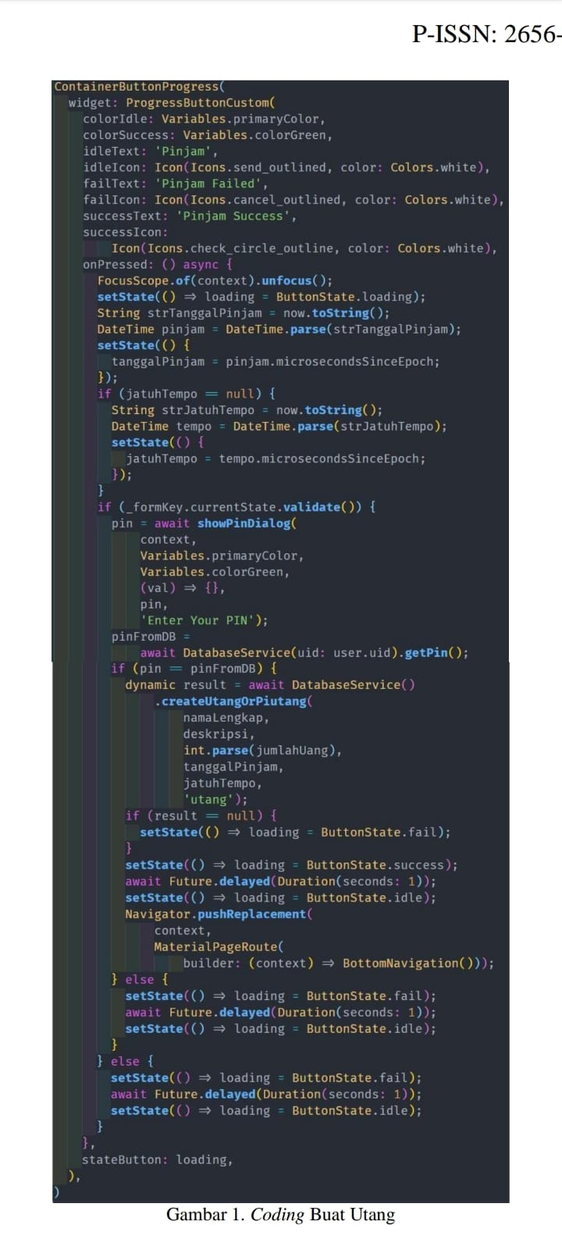
Implementasi Whitebox testing

Slide 4
Penjelasan tentang implementasi di atas :
Kode yang diberikan adalah kode untuk membuat sebuah tombol dengan beberapa kondisi dan aksi yang berbeda tergantung pada kondisi tersebut. Kode tersebut mengatur warna, teks, dan ikon tombol, serta mengatur aksi saat tombol ditekan.

Slide 5
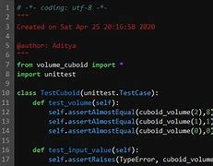
Implementasi Unit test

Slide 6
Penjelasan tentang Unit test :
Kode yang diberikan adalah kode untuk melakukan pengujian unit pada fungsi `cuboid_volume` yang menghitung volume kuboid. Pengujian dilakukan untuk memastikan bahwa fungsi tersebut menghasilkan `TypeError` ketika input nilai tidak valid.

Slide 7
Penjelasan tentang CI/CD :
CI/CD (Continuous Integration/Continuous Deployment) adalah praktik pengembangan perangkat lunak yang melibatkan otomatisasi proses pengujian, penggabungan kode, dan penyebaran perangkat lunak secara terus-menerus. Dengan menggunakan CI/CD, pengembangan dapat memastikan bahwa perubahan kode yang mereka buat tidak menyebabkan masalah atau kerusakan pada system yang ada.

Slide 8
Langkah langkah konfigurasi CI/CD :
Berikut adalah contoh langkah-langkah konfigurasi CI/CD untuk proyek Python:
Menggunakan Git untuk mengelola kode sumber proyek.
Menggunakan platform CI/CD seperti Jenkins, GitLab CI, atau Travis CI.
Membuat file konfigurasi (misalnya .gitlab-ci.yml atau .travis.yml) di repositori proyek dengan langkah-langkah berikut:
Mengonfigurasi langkah-langkah build dan pengujian, seperti menginstal dependensi, menjalankan unit test, dan melaporkan hasilnya.
Mengonfigurasi langkah-langkah deployment, seperti mengunggah perangkat lunak ke server produksi atau menyebarkan ke platform cloud.
Mengatur pemicu untuk menjalankan CI/CD, seperti setiap kali ada perubahan di repositori atau secara terjadwal.

Slide 9
Referensi atau Sumber :
1. https://docs.python.org/3/library/unittest.html
2. Buku "Python Testing with pytest"
3. Buku "Test-Driven Development with Python" oleh Harry J.W. Percival

Slide 10
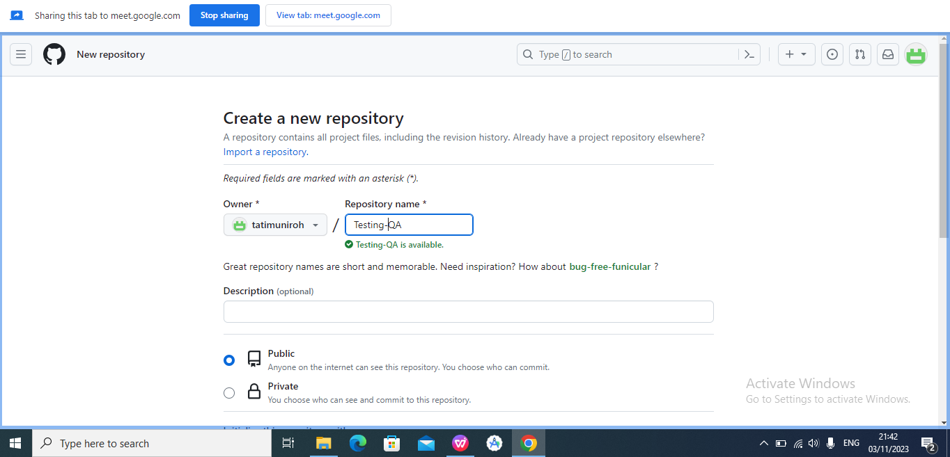

Slide 11
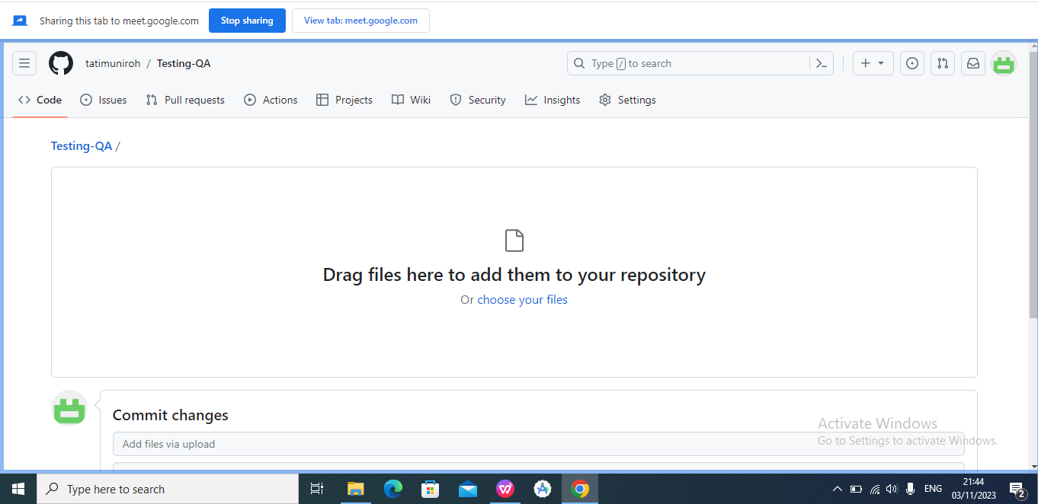

Slide 12
Terima Kasih

